Slide 1
Советы логопеда родителям будущих первоклассников
Цыганок Елена Григорьевна
учитель-логопед

Slide 2
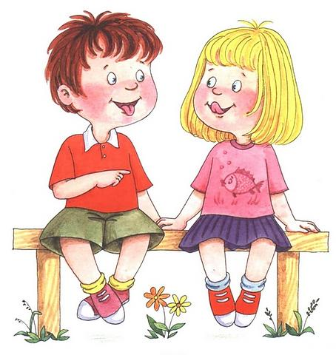
Звукопроизношение
Ребёнок должен
правильно
произносить
все звуки речи
Что делать?
► Устранить нарушения
► Закреплять вновь поставленные
звуки
в самостоятельной речи ребенка

Slide 3
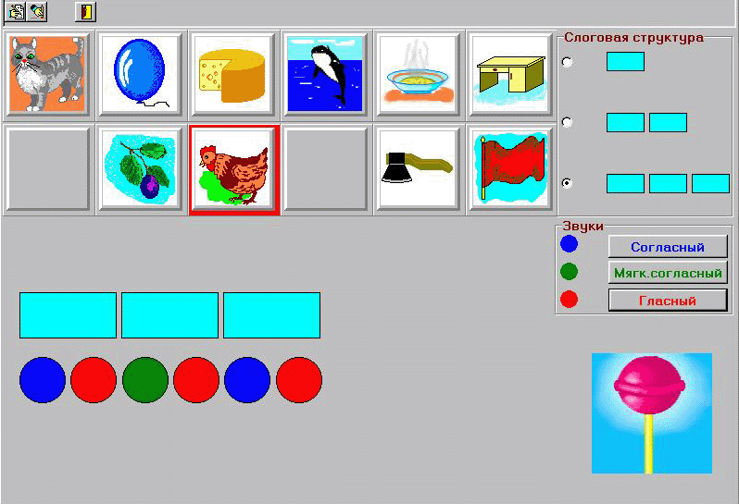
Фонематическое (слуховое) восприятие
Что делать?
► Тренировать
названные умения
► Четко знать все буквы
алфавита
Ребенок должен
называть слова
с заданным звуком;
определять позицию
звука в слове;
определять количество
и последовательность
звуков в слове;
составлять слова из звуков;

Slide 4
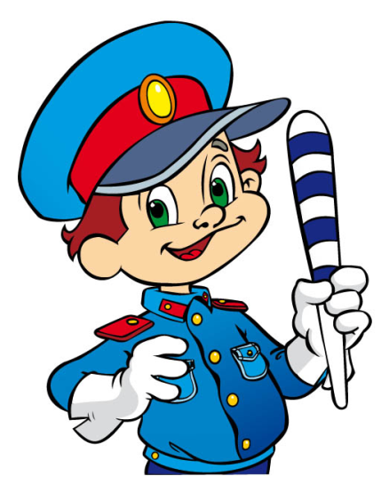
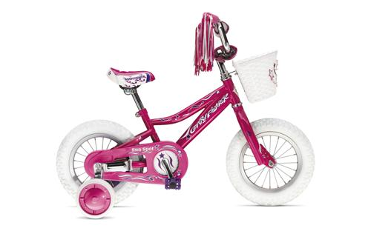
Слоговая структура слова
Ребенок должен
безошибочно
произносить слова
типа: экскурсовод,
сковорода и т.п.
Что делать?
► Необходимо произносить
с ребенком сложные слова,
отхлопывая каждый
слог

Slide 5
Грамматический строй
Ребенок должен
понимать и
употреблять
предлоги;
владеть навыками
словообразования;
словоизменения;
согласования слов
Что делать?
► Исправлять ошибки!
► Игры:
● «Скажи ласково»
● «Один-много»
● «Из чего - какой?»
● «Давай посчитаем»

Slide 6
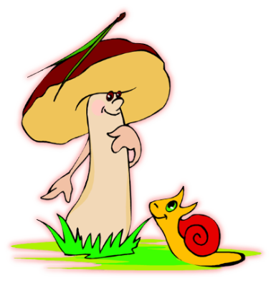
Словарный запас
Что делать?
► Объясняйте новые слова
► Словесные игры:
● «Назови птиц, животных, цветы,
цвета, транспорт, времена года и их
признаки, месяцы, профессии и т.д.»
● «Подбери признаки к предмету»
● «Скажи наоборот»
● «Части целого»
около
2000 слов

Slide 7
Связная речь
Что делать?
► Чтение и рассказывание сказок
► Вопросы по содержанию сказки
(полные ответы ребенка)
► Пересказать сказку
► Рассказывание из личного опыта
► Запоминать и рассказывать стихи.
Ребенок должен
отвечать на вопросы;
пересказывать;
рассказывать об
увиденном;
составлять рассказы
по картинке;
.

Slide 8
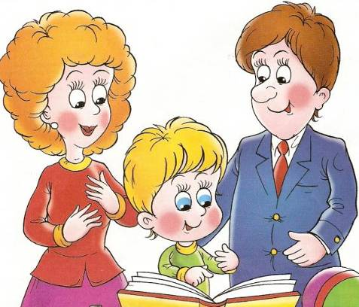
Успехов Вам и Вашему ПЕРВОКЛАШКЕ!

